Slide 1





CHÀO MỪNG CÁC EM
ĐẾN VỚI TIẾT HỌC HÔM NAY!

Slide 2
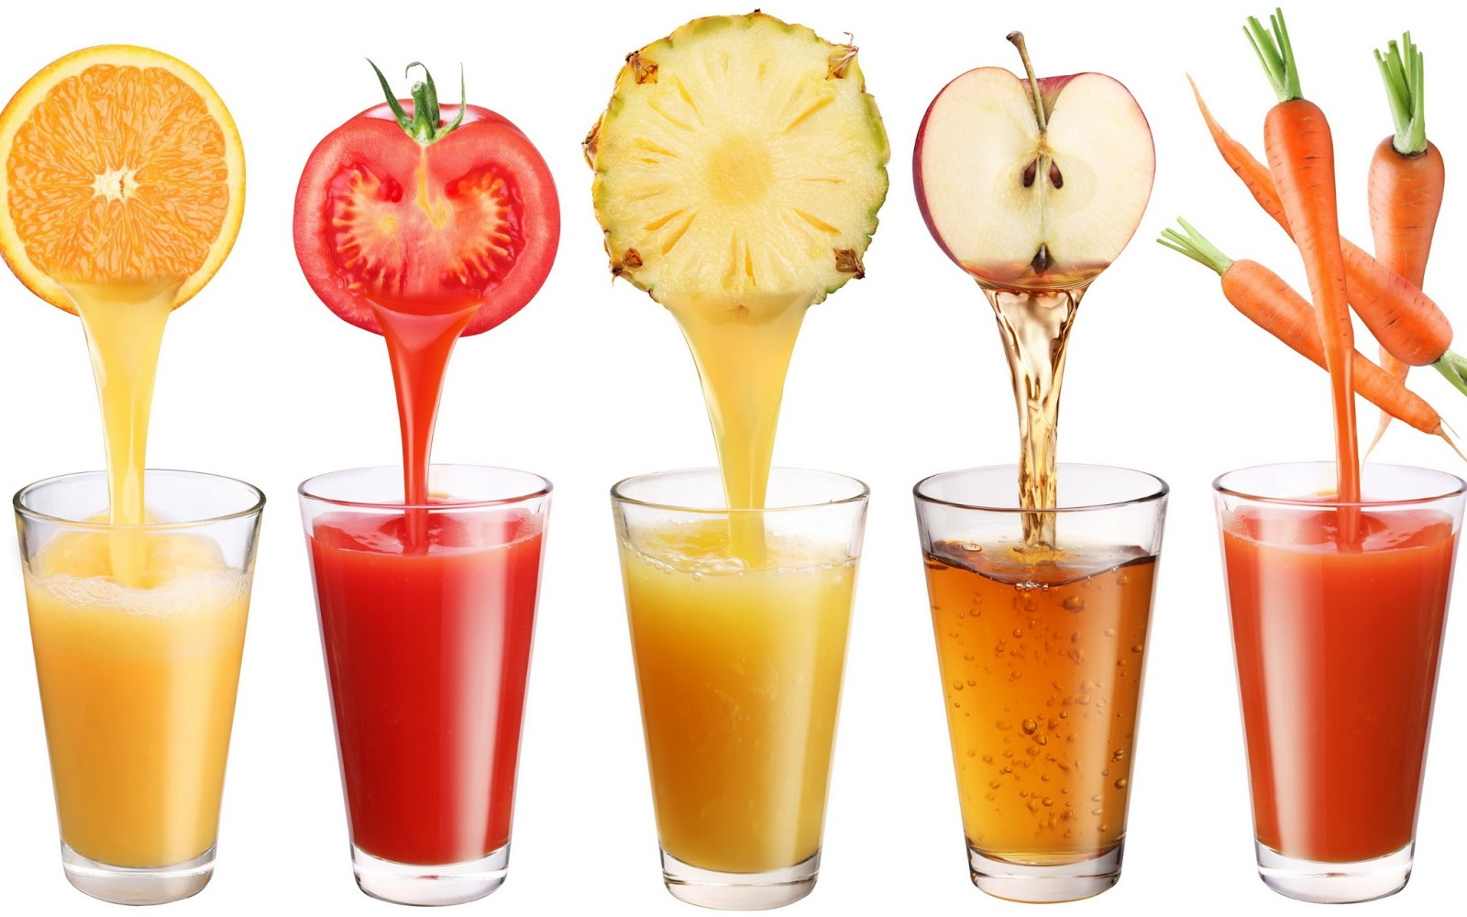
Phản ứng giữa đường glucose với oxygen tạo ra carbon dioxide, hơi nước và tỏa nhiều nhiệt. Sau khi chơi thể thao, cơ thể mệt mỏi, nghỉ ngơi vài phút, sau đó nếu một cốc nước hoa quả, em sẽ cảm thấy khỏe hơn. Có phải đường glucose đã “cháy” và cấp bù năng lượng cho cơ thể?

Slide 3


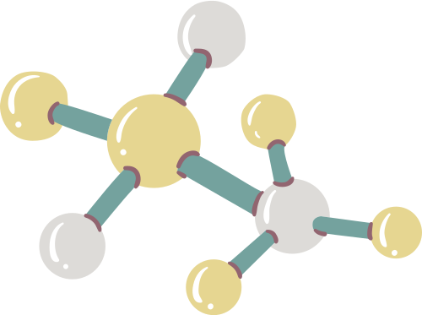
CHƯƠNG 5: NĂNG LƯỢNG HÓA HỌC
BÀI 17: BIẾN THIÊN ENTHALPY TRONG CÁC PHẢN ỨNG HOÁ HỌC

Slide 4
NỘI DUNG BÀI HỌC
1. Phản ứng toả nhiệt, phản ứng thu nhiệt
2. Biến thiên enthalpy của phản ứng.
3. Tính biến thiên enthalpy của phản ứng theo nhiệt tạo thành
4. Tính biến thiên enthalpy của phản ứng theo năng lượng liên kết

Slide 5
1. Phản ứng toả nhiệt, phản ứng thu nhiệt
Hãy đọc tình huống dưới đây và trả lời câu hỏi.

Slide 6


“Bạn Nam làm thí nghiệm:
(1) Thả thì vôi sống dạng bột (CaO) vào cốc 1 đựng nước cất.
(2) Thả C sủi vào cốc 2 chứa nước cất.
Nam thấy trước khi làm thí nghiệm, nhiệt độ của 2 cốc nước là 25ºC. Cốc 1, sau khi cho vôi sống, nhiệt độ tăng lên 75ºC. Cốc 2, sau khi thả C sủi, nhiệt độ giảm xuống 21ºC.
Em hãy dự đoán thí nghiệm (1), (2) là phản ứng tỏa nhiệt hay thu nhiệt? Nêu khái niệm phản ứng toả nhiệt, phản ứng thu nhiệt.

Slide 7


Đáp án
Phản ứng (1) là phản ứng tỏa nhiệt, phản ứng (2) là phản ứng thu nhiệt.
Phản ứng tỏa nhiệt là phản ứng giải phóng năng lượng dưới dạng nhiệt.
Phản ứng thu nhiệt là phản ứng hấp thu năng lượng dưới dạng nhiệt.

Slide 8
Khi đun nóng ống nghiệm đựng KMnO₄ (thuốc tím), nhiệt của ngọn lửa làm cho KMnO₄ bị nhiệt phân, tạo hỗn hợp bột màu đen:
2KMnO₄ → K₂MnO₄ + MnO₂ + O₂
Em hãy dự đoán phản ứng này toả nhiệt hay thu nhiệt.
Em dự đoán phản ứng này thu nhiệt vì em thấy phản ứng nhiệt phân KMnO₄ cần cung cấp nhiệt độ.

Slide 9

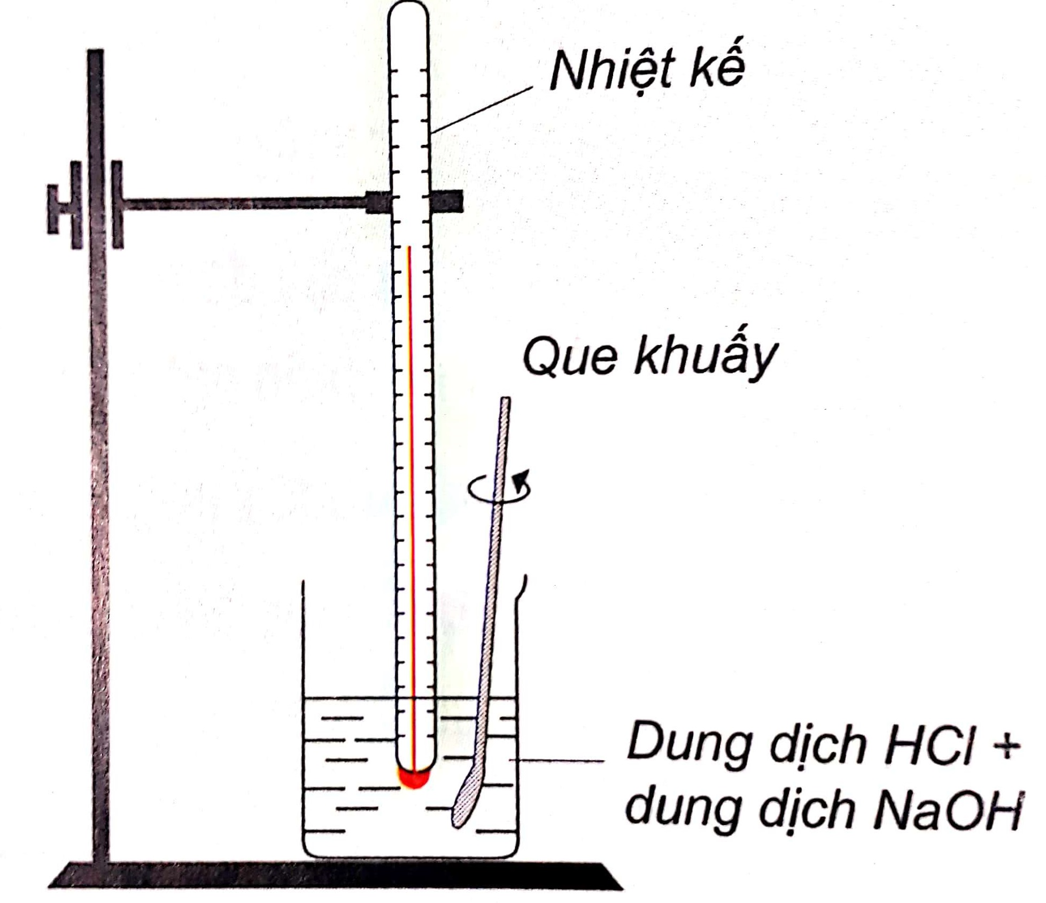
Hoạt động nhóm: Tiến hành thí nghiệm “Theo dõi sự thay đổi nhiệt độ của phản ứng trung hoà”
Chuẩn bị: dung dịch HCl 0,5 M, dung dịch NaOH 0,5 M, 1 cốc 250 mL, giá treo nhiệt kế, nhiệt kế (có dải đo đến 100°C), que khuấy và 2 ống đong 50 mL.

Slide 10
Cách tiến hành
Dùng ống đong lấy 50 mL dung dịch HCl 0,5 M cho vào cốc phản ứng, lắp nhiệt kế lên giá sao cho đầu nhiệt kế nhúng vào dung dịch trong cốc (Hình 17.1). Đọc nhiệt độ dung dịch.
Dùng ống đong khác lấy 50 mL dung dịch NaOH 0,5 M cho vào cốc phản ứng. Khuấy nhẹ.

Slide 11

Câu hỏi
1.Nhiệt độ trên nhiệt kế thay đổi như thế nào sau khi rót dung dịch NaOH vào cốc? Phản ứng trung hoà là toả nhiệt hay thu nhiệt?
2. Trong thí nghiệm trên, nếu thay các dung dịch HCl và NaOH bằng các dung dịch loãng hơn thì nhiệt độ thay đổi như thế nào so với thí nghiệm trên?

Slide 12
Đáp án
1. Sau khi rót dung dịch NaOH vào cốc thì nhiệt độ trên nhiệt kế tăng dần. ⇒ Phản ứng tỏa nhiệt. 2. Nếu thay các dung dịch HCl và NaOH bằng các dung dịch loãng hơn thì nhiệt độ sau phản ứng vẫn tăng nhưng tăng ít hơn so với thí nghiệm trên.

Slide 13
2. Biến thiên enthalpy của phản ứng
2.1. Biến thiên enthalpy
Hãy nêu khái niệm biến thiên enthalpy
Ở điều kiện áp suất không đổi, nhiệt lượng tỏa ra hay thu vào của phản ứng gọi là biến thiên enthalpy của phản ứng.

Slide 14

2.2. Biến thiên enthalpy chuẩn
Biến thiên enthalpy của các phản ứng phụ thuộc vào gì?
Biến thiên enthalpy chuẩn là gì?
Biến thiên enthalpy của các phản ứng phụ thuộc vào điều kiện xảy ra phản ứng (như nhiệt độ, áp suất) và trạng thái vật lí của các chất.

Slide 15

Biến thiên enthalpy chuẩn là nhiệt toả ra hay thu vào của phản ứng được xác định ở điều kiện chuẩn: áp suất 1 bar (đối với chất khí), nồng độ 1 mol/L (đối với chất tan trong dung dịch) và nhiệt độ thường được chọn là 25ºC (298K), kí hiệu ∆_{r}$H_{298}^{o}$

Slide 16
2.3. Ý nghĩa của biến thiên enthalpy
∆_{r}H > 0: Phản ứng thu nhiệt.
∆_{r}H < 0: Phản ứng tỏa nhiệt.
Giá trị tuyệt đối của biến thiên enthalpy càng lớn thì lượng nhiệt tỏa ra hay thu vào vủa phản ứng càng nhiều.

Slide 17
Câu hỏi
Câu 2: Cho các phương trình nhiệt hoá học:
(1) CaCO₃(s) → CaO(s) + CO₂(g)
(2) C₂H₄(g) + H₂(g) → C₂H₆(g)
(3) Fe₂O₃(s) + 2Al(s) → Al₂O₃(s) + 2Fe(s)
Trong các phản ứng trên, phản ứng nào toả nhiệt, phản ứng nào thu nhiệt?

Slide 18
Đáp án
Ta có:
∆_{r}H > 0 Phản ứng thu nhiệt
∆_{r}H < 0 Phản ứng toả nhiệt
Phản ứng (1) là phản ứng thu nhiệt;
Phản ứng (2) và (3) là phản ứng thu nhiệt.

Slide 19

Câu hỏi
Câu 3:Biết phản ứng đốt cháy khí carbon monoxide (CO) như sau: CO(s) + O₂(g) → CO₂(g) ∆_{r}$H_{298}^{o}= −283,0 kJ$
Ở điều kiện chuẩn, nếu đốt cháy hoàn toàn 2,479 L CO thì nhiệt lượng toả ra là bao nhiêu?
Câu 4: Phản ứng tôi vôi toả ra nhiệt lượng rất lớn, có thể làm sôi nước. Hãy nêu các biện pháp để đảm bảo an toàn khi thực hiện quá trình tôi vôi.

Slide 20
Đáp án
Câu 3: Nếu đốt cháy hoàn toàn 2,479 l khí CO thì nhiệt lượng
toả ra là 283.2,479 : 24,97 = 28,3 kJ
Câu 4: Các biện pháp đảm bảo an toàn khi thực hiện quá trình tôi vôi:
Mặc đồ bảo hộ như găng tay, kính mắt
Chọn địa điểm tôi vôi thoáng và rộng rãi, đồ dùng khác để xa khu vực tôi
Chọn dụng cụ tôi vôi chịu nhiệt do quá trình này tỏa lượng nhiệt lớn có thể làm hỏng dụng cụ.
Tránh xa hố đang tôi vôi.
Làm rào chắn, biển báo để cảnh báo những người xung quanh.

Slide 21
3. Tính biến thiên enthalpy của phản ứng theo nhiệt tạo thành
3.1. Khái niệm nhiệt tạo thành
Hãy nêu khái niệm nhiệt tạo thành, nhiệt tạo thành chuẩn
Hãy nêu khái niệm nhiệt tạo thành, nhiệt tạo thành chuẩn

Slide 22

Nhiệt tạo thành (∆_{f}$H_{298}^{o}$) của một chất là biến thiên enthalpy của phản ứng tạo thành 1 mol chất đó từ các đơn chất ở dạng bền vững nhất, ở một điều kiện xác định.
Nhiệt tạo thành chuẩn là nhiệt tạo thành ở điều kiện chuẩn.
Nhiệt tạo thành chuẩn của các đơn chất ở dạng bền vững nhất bằng 0.

Slide 23

3.2. Tính biến thiên enthalpy của phản ứng theo nhiệt tạo thành
Biến thiên enthalpy của phản ứng được xác định bằng hiệu số giữa tổng nhiệt tạo thành các chất sản phẩm (sp) và tổng nhiệt tạo thành của các chất đầu:
Chú ý: Trong tính toán cần lưu ý đến hệ số của các chất trong phương trình hóa học.

Slide 24

Câu hỏi
Câu 5: Cho phản ứng:
C (kim cương) → C (graphite) ∆_{r}$H_{298}^{o}$ = -1,9 kJ
a) Ở điều kiện chuẩn, kim cương hay graphite có mức năng lượng thấp hơn?
b) Trong phản ứng xác định nhiệt tạo thành của CO₂(g):
C(s) + O₂(g) → CO₂(g). Carbon ở dạng kim cương hay graphite?

Slide 25
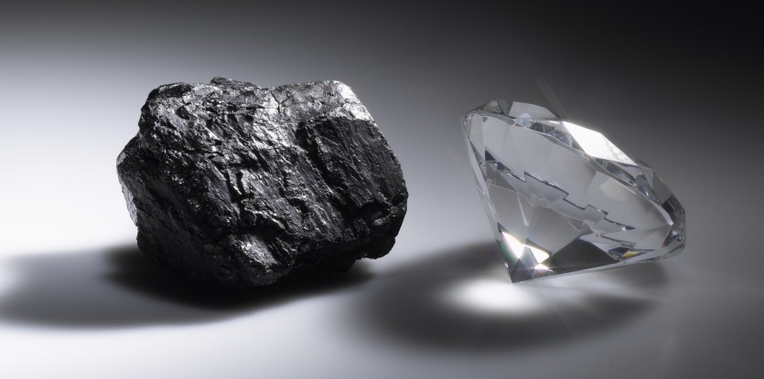
Đáp án
a) Mức năng lượng của graphite thấp hơn kim cương.
b) Trong phản ứng xác định nhiệt tạo thành của CO₂(g):
C(s) + O₂(g) → CO₂(g). Carbon ở dạng graphite.

Slide 26
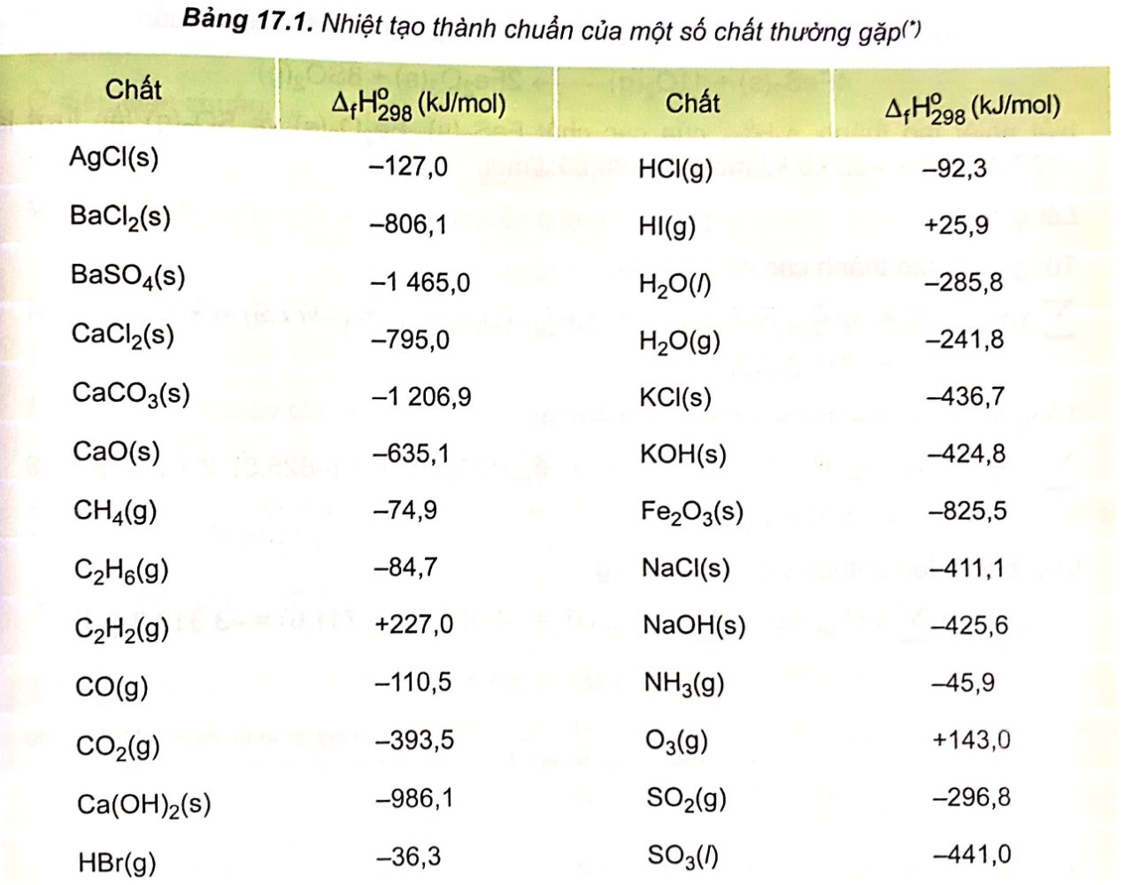
Câu 6: Từ số liệu Bảng 17.1, hãy xác định biến thiên enthalpy chuẩn của phản ứng đốt cháy ethane:
C₂H₆ (g) + O₂ (g) → 2CO₂ (g)
+ 3H₂O (l)

Slide 27
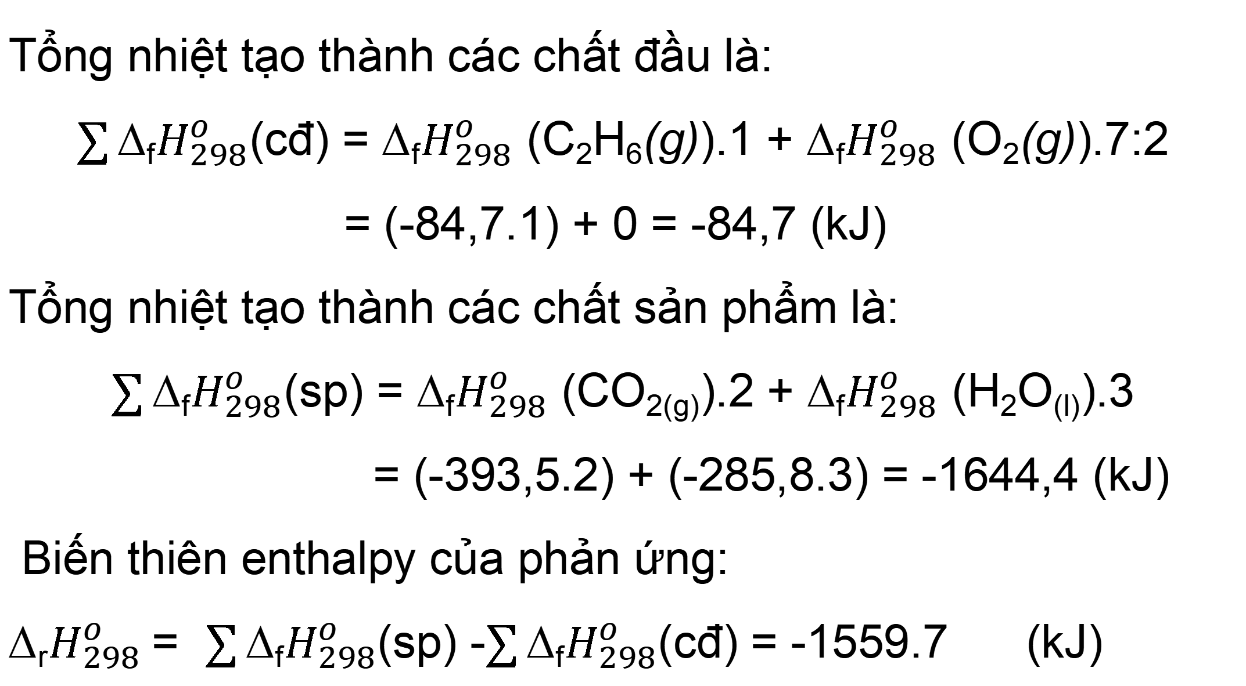
Đáp án
Tổng nhiệt tạo thành các chất đầu là:
$\sum{∆fH_{298}^{o}}$(cđ) = ∆_{f}$H_{298}^{o}$ (C₂H₆(g)).1 + ∆_{f}$$H_{298}^{o}$$ (O₂(g)).7:2
= (-84,7.1) + 0 = -84,7 (kJ)
Tổng nhiệt tạo thành các chất sản phẩm là:
$\sum{∆fH_{298}^{o}}$(sp) = ∆_{f}$H_{298}^{o}$ (CO_{2(g)}).2 + ∆_{f}$H_{298}^{o}$ (H₂O_{(l)}).3
= (-393,5.2) + (-285,8.3) = -1644,4 (kJ)
Biến thiên enthalpy của phản ứng:
∆_{r}$H_{298}^{o}$= $\sum{∆fH_{298}^{o}}$(sp) -$\sum{∆fH_{298}^{o}}$(cđ) = -1559.7 (kJ)

Slide 28

4. Tính biến thiên enthalpy của phản ứng dựa vào năng lượng liên kết.
Biến thiên enlthapy của phản ứng (mà các chất đều ở thể khí), bằng hiệu số giữa tổng năng lượng liên kết của các chất đầu và tổng năng lượng liên kết của các sản phẩm (ở cùng điều kiện nhiệt độ và áp suất). Ở điều kiện chuẩn:
∆_{r}$H_{298}^{o}$= $\sum{Eb}$(sp) - $\sum{Eb}$(cđ)

Slide 29
Câu hỏi
Câu 7: a) Cho biết năng lượng liên kết trong các phân tử O₂, N₂, và NO lần lượt là 494 kJ/mol, 945 kJ/mol và 607 kJ/mol. Tính biến thiên enthalpy chuẩn của phản ứng:
N₂(g) + O₂(g) → 2NO(g)
b) Giải thích vì sao nitrogen chỉ phản ứng với oxygen ở nhiệt độ cao hoặc khi có tia lửa điện.

Slide 30
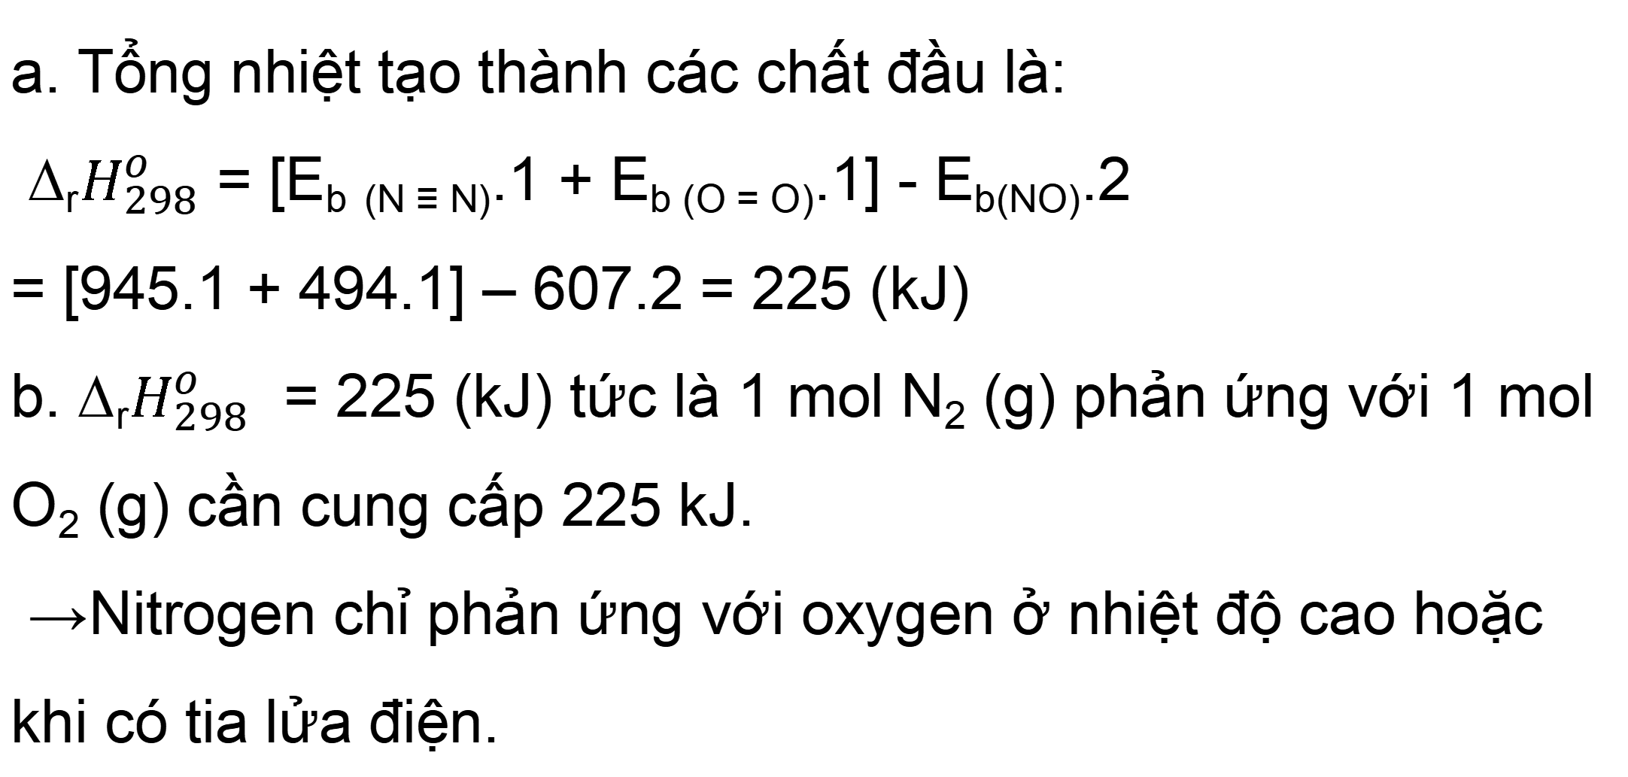
Đáp án
a. Tổng nhiệt tạo thành các chất đầu là:
∆$rH_{298}^{o}$ = [E_{b} _{(N ≡ N)}.1 + E_{b (O = O)}.1] - E_{b(NO)}.2
= [945.1 + 494.1] – 607.2 = 225 (kJ)
b. ∆$rH_{298}^{o}$ = 225 (kJ) tức là 1 mol N₂ (g) phản ứng với 1 mol O₂ (g) cần cung cấp 225 kJ.
→Nitrogen chỉ phản ứng với oxygen ở nhiệt độ cao hoặc khi có tia lửa điện.

Slide 31
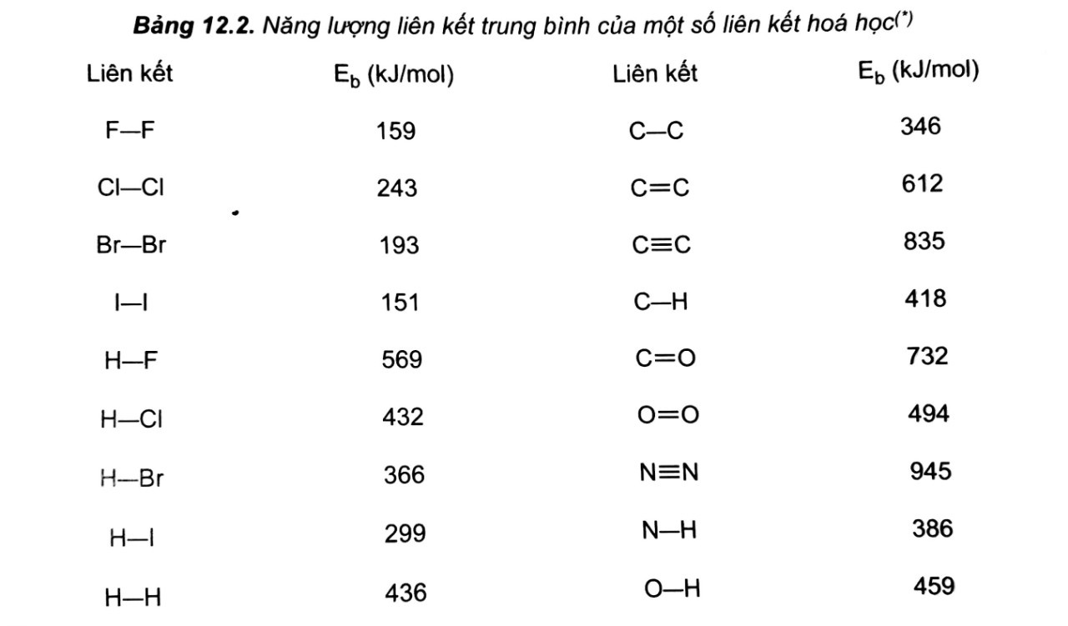
Câu 8: Từ số liệu năng lượng liên kết ở Bảng 12.2, hãy tính biến thiên enthalpy của phản ứng đốt cháy butane theo năng lượng liên kết, biết sản phẩm phản ứng đều ở thể khí.

Slide 32
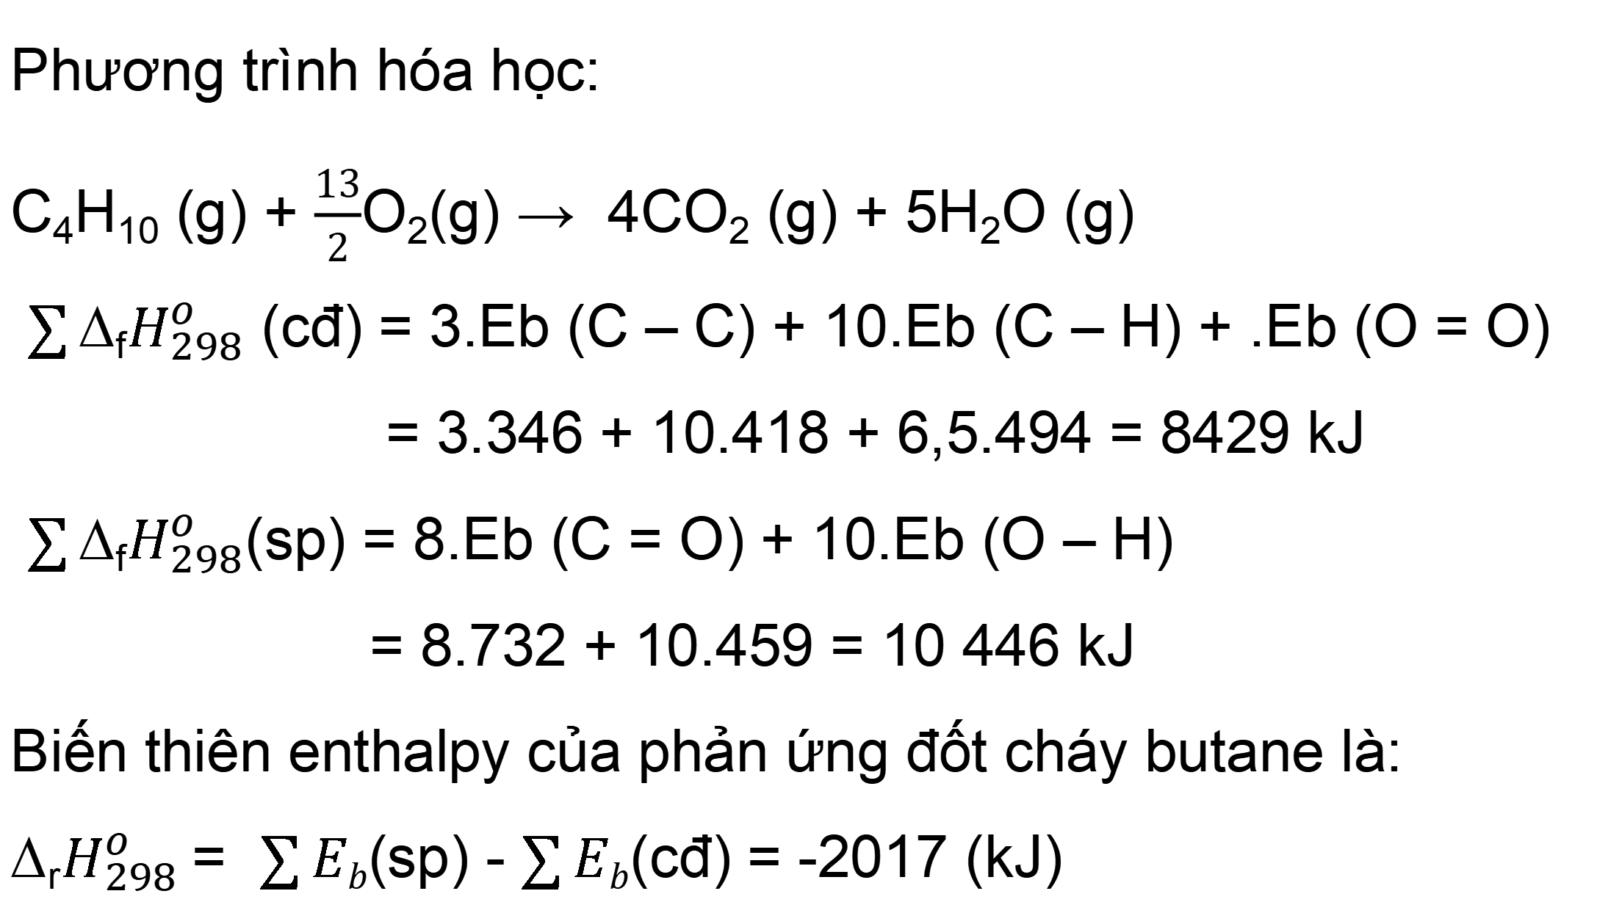
Đáp án
Phương trình hóa học:
C₄H₁₀ (g) + $\frac{13}{2}$O₂(g) → 4CO₂ (g) + 5H₂O (g)
$\sum{∆fH_{298}^{o}}$ (cđ) = 3.Eb (C – C) + 10.Eb (C – H) + .Eb (O = O)
= 3.346 + 10.418 + 6,5.494 = 8429 kJ
$\sum{∆fH_{298}^{o}}$(sp) = 8.Eb (C = O) + 10.Eb (O – H)
= 8.732 + 10.459 = 10 446 kJ
Biến thiên enthalpy của phản ứng đốt cháy butane là:
∆_{r}$H_{298}^{o}$= $\sum{Eb}$(sp) - $\sum{Eb}$(cđ) = -2017 (kJ)

Slide 33
Câu 1: Phản ứng nào sau đây là phản ứng tỏa nhiệt?
A. Phản ứng nhiệt phân muối KNO₃.
B. Phản ứng phân hủy khí NH₃.
C. Phản ứng oxi hóa glucose trong cơ thể.
D. Phản ứng hòa tan NH₄Cl trong nước.

Slide 34
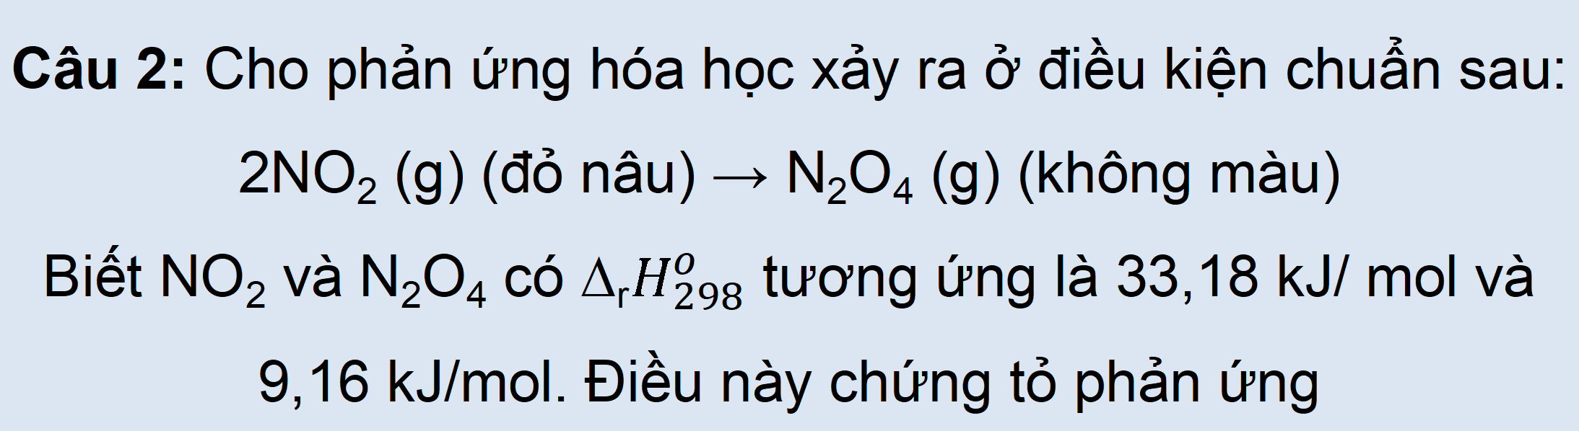
Câu 2: Cho phản ứng hóa học xảy ra ở điều kiện chuẩn sau:
2NO₂ (g) (đỏ nâu) → N₂O₄ (g) (không màu)
Biết NO₂ và N₂O₄ có ∆_{r}$H_{298}^{o}$ tương ứng là 33,18 kJ/ mol và 9,16 kJ/mol. Điều này chứng tỏ phản ứng
A. Tỏa nhiệt, NO₂ bền vững hơn N₂O₄.
B. Thu nhiệt, NO₂ bền vững hơn N₂O₄.
C. Tỏa nhiệt, N₂O₄ bền vững hơn NO₂.
D. Thu nhiệt, N₂O₄ bền vững hơn NO₂.

Slide 35
Câu 3: Tiến hành quá trình ozone hóa 100 g oxi theo phản ứng sau:
3O₂ (g) (oxygen) → 2O₃ (ozone)
Hỗn hợp thu được có chưa 24% ozone về khối lượng, tiêu tốn 71,2 kJ. Nhiệt tạo thành của ozone (kJ/mol) có giá trị là:
A. 142,4.
B. 284,8.
C. – 142,4
D. – 284,8

Slide 36
Câu 4: Cho phản ứng hydrogen hóa ethylene sau:
H₂C = CH₂ (g) + H₂ (g) → H₃C – CH₃ (g)
Biết năng lượng line kết trong các chất trong bảng sau
A. 134.
B. -134
C. 478.
D. 284.
Notes:
bấm vào hình màu hồng để xem bảng

Slide 37
Liên kết | Phân tử | E_{b}(kJ/mol) | Liên kết | Phân tử | E_{b}(kJ/mol)
C = C | C₂H₄ | 612 | C - C | C₂H₆ | 346
C - H | C₂H₄ | 418 | C - H | C₂H₆ | 418
H - H | H₂ | 436
Notes:
bấm vào hình màu hồng để quay trở lại câu hỏi

Slide 38
Câu 5: Cho phản ứng sau:
2H₂ (g) + O₂ (g) → 2H₂O (l) ∆H= -572 kJ
Khi cho 2g khí H₂ tác dụng hoàn toàn với 32 g khí O₂ thì phản ứng
A. Tỏa ra nhiệt lượng 286 kJ.
B. Thu vào nhiệt lượng 286 kJ.
C. Tỏa ra nhiệt lượng 572 kJ
D. Thu vào nhiệt lượng 572 kJ.

Slide 39
VẬN DỤNG
Câu 1. Phản ứng giữa khí nitrogen và oxygeb chỉ xảy ra ở nhiệt độ cao (3000ºC) hoặc nhờ tia lửa điện: N₂(g) + O₂ (g) → 2NO(g).
Biết rằng Eb _{(N ≡ N)} = 945 kJ/mol; Eb _{(O = O)} = 498 kJ/mol; Eb _{(N = O)} = 607 kJ/mol
a, Phản ứng trên tỏa nhiệt hay thu nhiệt?
b, Bằng kiến thức về năng lượng liên kết trong phân tử các chất, hãy giải thích vì sao phản ứng trên khó xảy ra.

Slide 40
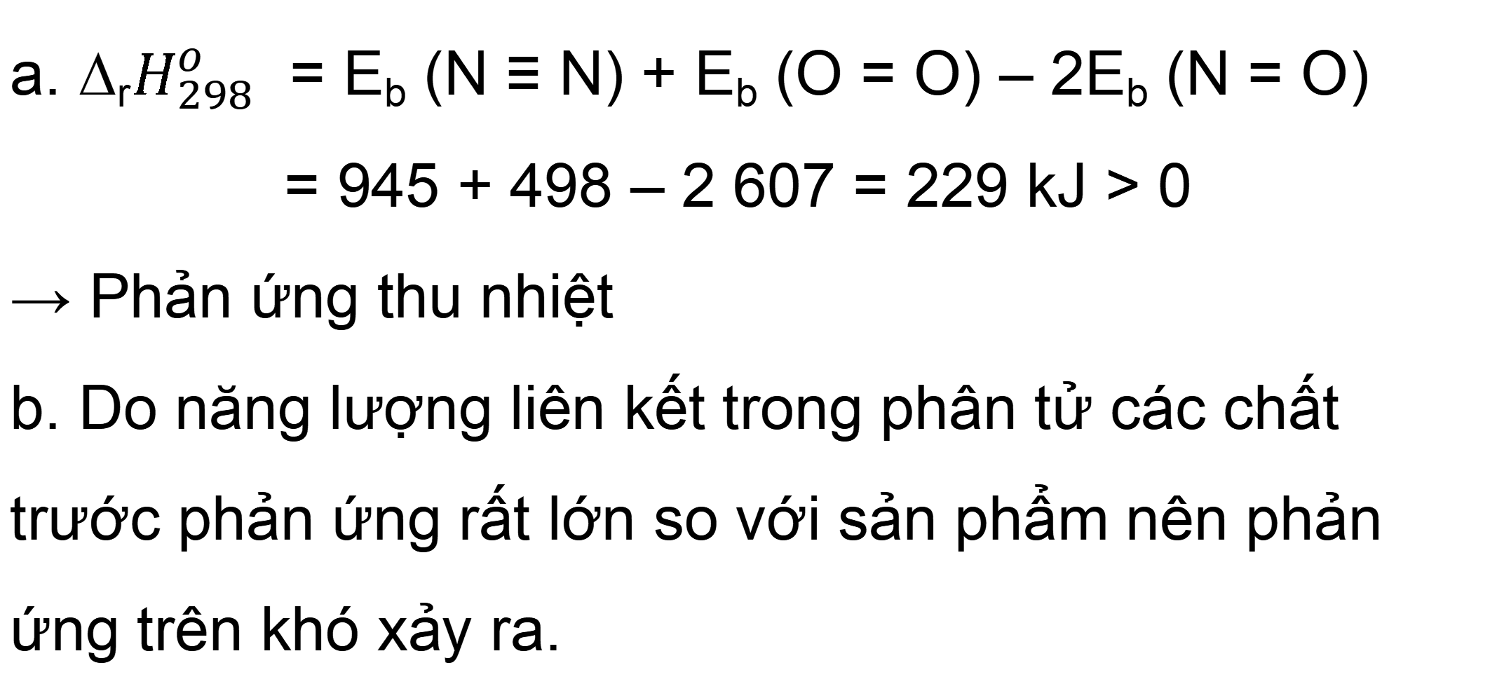
Đáp án
a. ∆_{r}$H_{298}^{o}$ = E_{b} (N ≡ N) + E_{b} (O = O) – 2E_{b} (N = O)
= 945 + 498 – 2 607 = 229 kJ > 0
→ Phản ứng thu nhiệt
b. Do năng lượng liên kết trong phân tử các chất trước phản ứng rất lớn so với sản phẩm nên phản ứng trên khó xảy ra.

Slide 41

Câu 2. Cho phản ứng đốt cháy butane sau:
C₄H₁₀ (g) + O₂ (g) → CO₂ (g) + H₂O (g) (1)
Biết năng lượng liên kết trong các trường hợp chất cho trong bảng sau:
a, Cân bằng phương trình phản ứng (1)
b, Xác định biến thiên enthalpy (∆_{r}$H_{298}^{o}$) của phản ứng (1)
Liên kết | Phân tử | E_{b}(kJ/mol) | Liên kết | Phân tử | E_{b}(kJ/mol)
C – C | C₄H₁₀ | 346 | C = O | CO₂ | 799
C – H | C₄H₁₀ | 418 | O - H | H₂O | 467
O = O | O₂ | 495

Slide 42
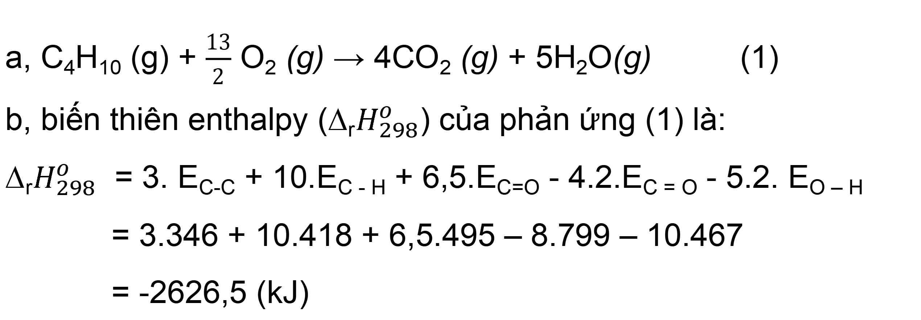
Đáp án
a, C₄H₁₀ (g) + $\frac{13}{2}$ O₂ (g) → 4CO₂ (g) + 5H₂O(g) (1)
b, biến thiên enthalpy (∆_{r}$H_{298}^{o}$) của phản ứng (1) là:
∆_{r}$H_{298}^{o}$ = 3. E_{C-C} + 10.E_{C - H} + 6,5.E_{C=O} - 4.2.E_{C = O} - 5.2. E_{O – H}
= 3.346 + 10.418 + 6,5.495 – 8.799 – 10.467
= -2626,5 (kJ)

Slide 43



HƯỚNG DẪN VỀ NHÀ
Ôn lại kiến thức đã học
Hoàn thành bài tập vận dụng
Chuẩn bị
bài 18

Slide 44



CẢM ƠN CÁC EM
ĐÃ LẮNG NGHE BÀI GIẢNG!

